Slide 1
代祷：走入代祷，奇妙的领域和呼召
代祷者的呼召 The calling of an intercessor…..
Notes:
提供演示文稿的简要概述。 介绍演示文稿的重点及其重要的原因。
逐一介绍主要主题。
为了使观众了解演示文稿，您可以在整个演示文稿过程中重复此概述幻灯片，突出显示下一个您将讨论的特定主题。

Slide 2
宣教回顾 2003 – 2015 明娟

Slide 3
§三个阶段
一．认识中国教会：农村与城市、本地与海归
二．帮助中国教会：农村与城市、本地与海归
三．建立中国城市教会

Slide 4
2003 - 2006
一．认识中国教会：
二．帮助中国教会：
农村与城市、本地与海归
★ 短宣铺路（2003 & 2004）
★ ★宣教 （2004 – 2006）
建立人際關係網絡
禱告
教導
家庭與婚姻輔導、心理輔導 及憂鬱症患者輔導等牧養工作

Slide 5
II. 禱告
★ 铺路
回宣祷告會禱告同工: 李秀全牧师召集。
归回禱告會召集人：每週六早晨禱告會。
短宣前及短宣中之禱告会：每次短宣前都召集祷告同伴持续代祷，前线与后勤。

Slide 6
II. 禱告
北京國際教會禱告同工: 在網上通信代禱。
華語團契禱告同工：每週一晚上禱告會。
A團契禱告會召集人：每週六早晨禱告會。
內在生活小組禱告會召集人：每週二下午禱告會。
碧湖禱告塔同工：每週四早晨禱告會。
X區婦女團契禱告會負責人：每週五早晨禱告會。
中國各地行走禱告：所到之處用禱告來祝福當地人民、牲畜、房屋及土地，願他們早日得贖，主的國早日降臨。

Slide 7
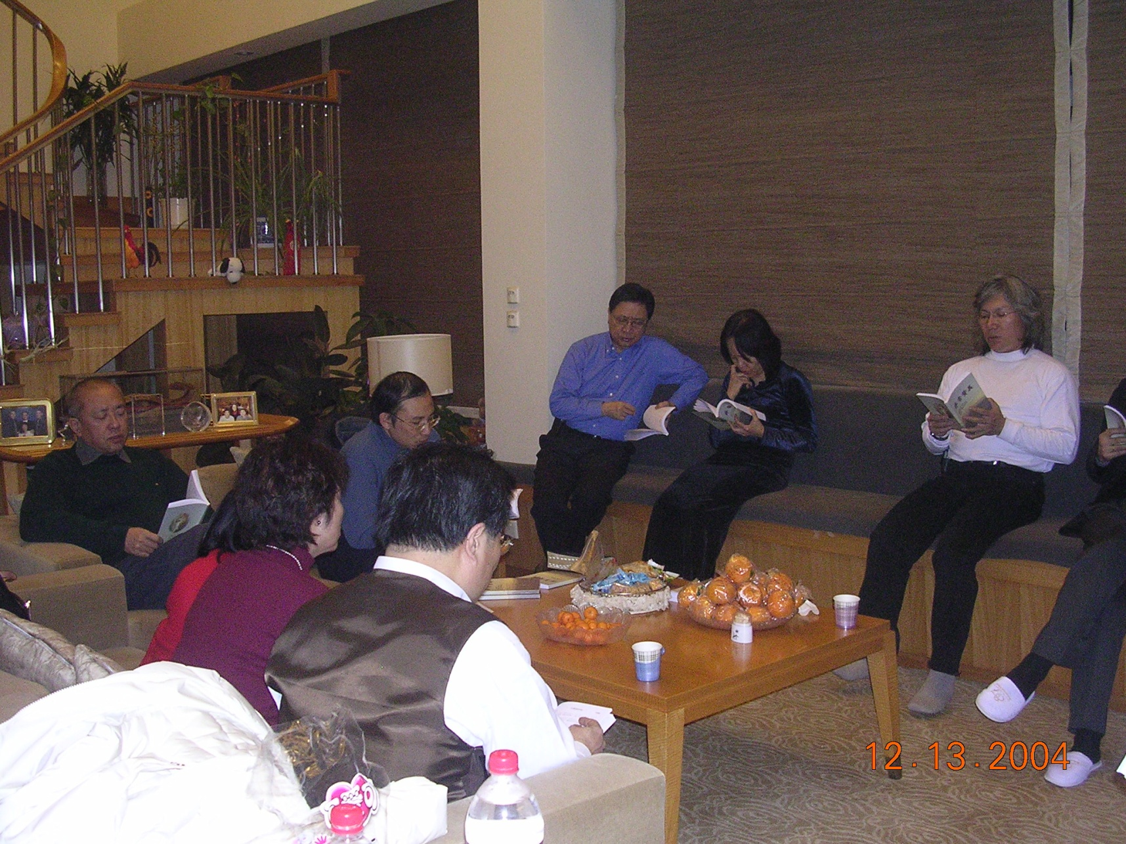
華語團契每週一晚上禱告會

Slide 8
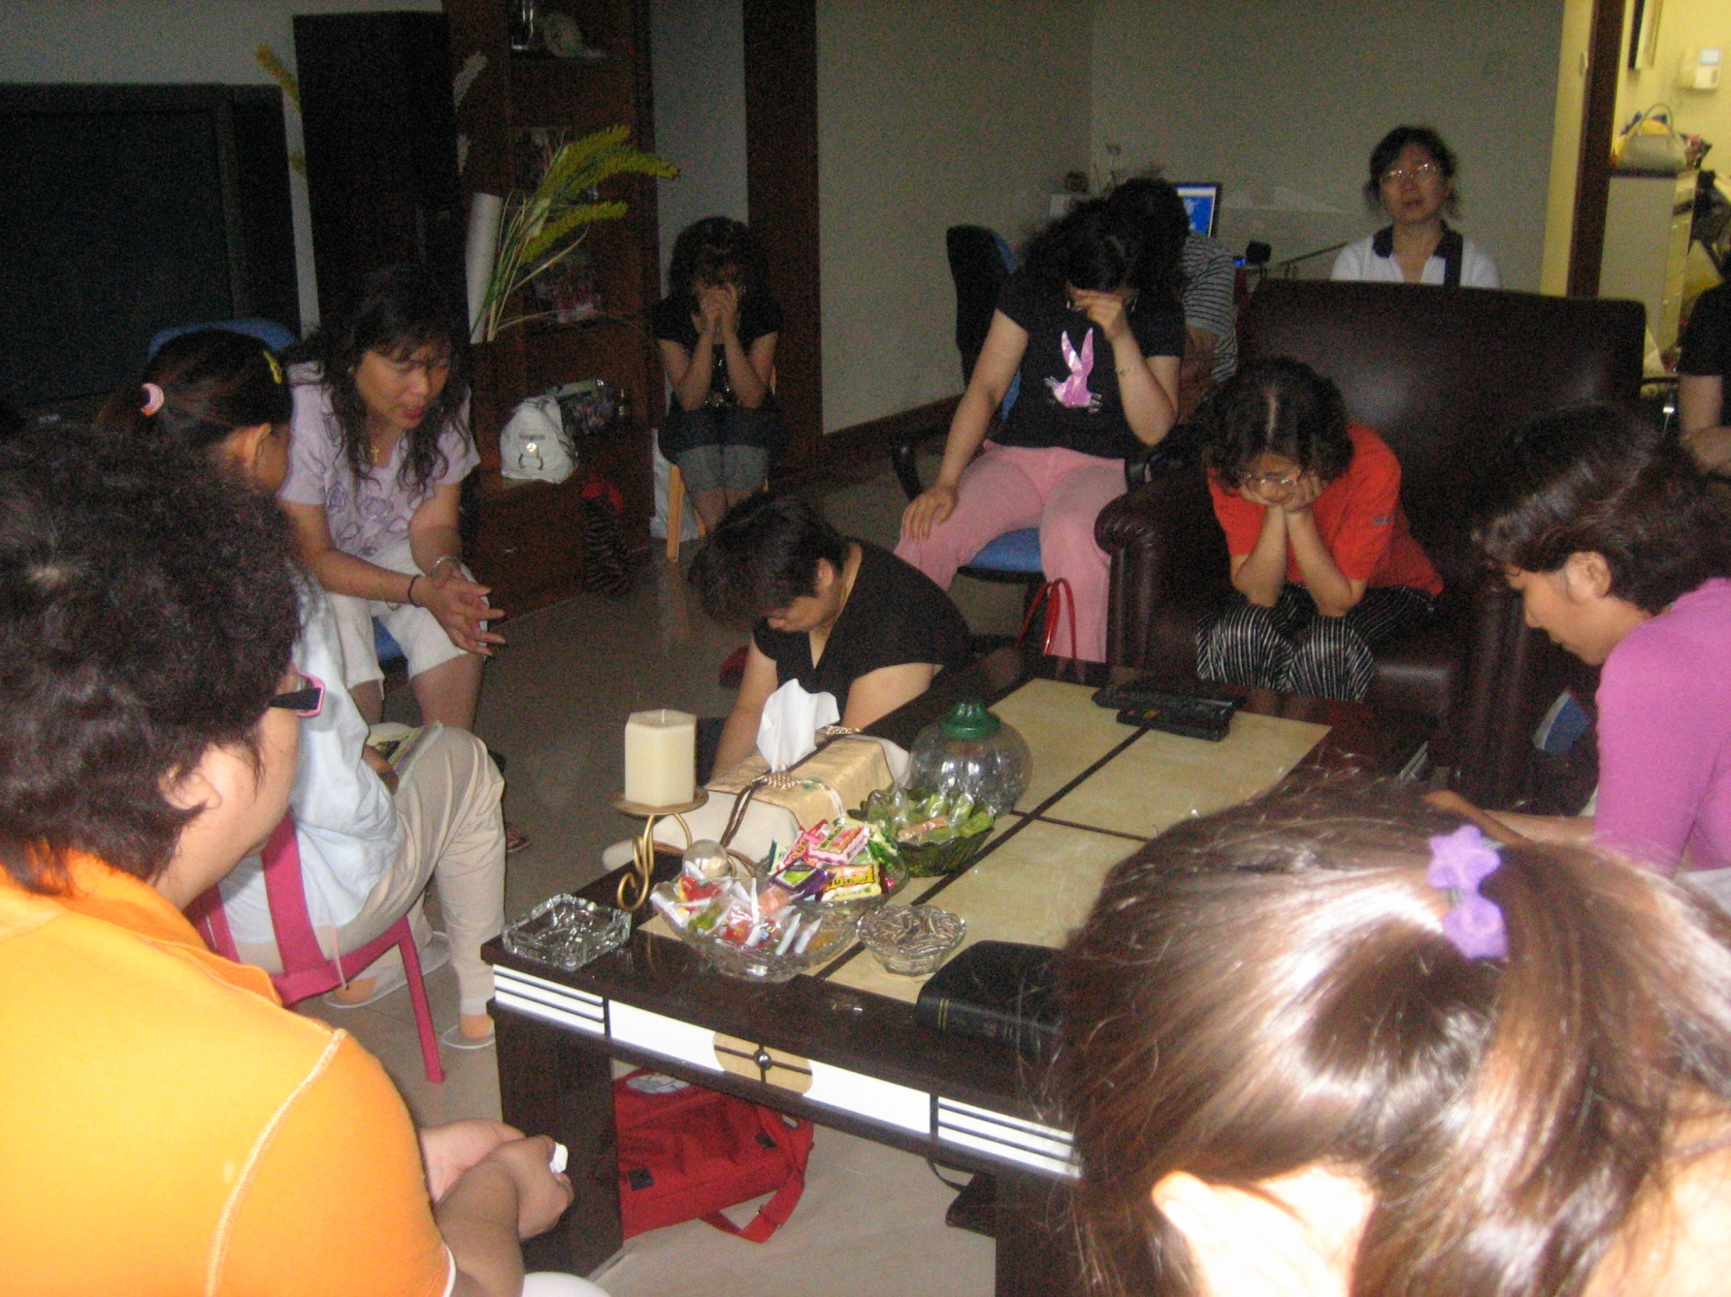
內在生活小組禱告會

Slide 9
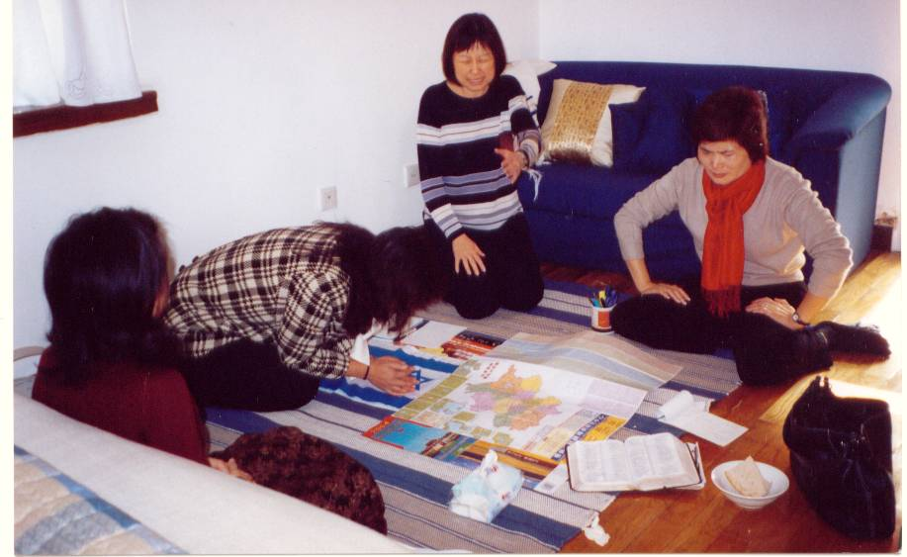
碧湖禱告塔每週四早晨禱告會

Slide 10
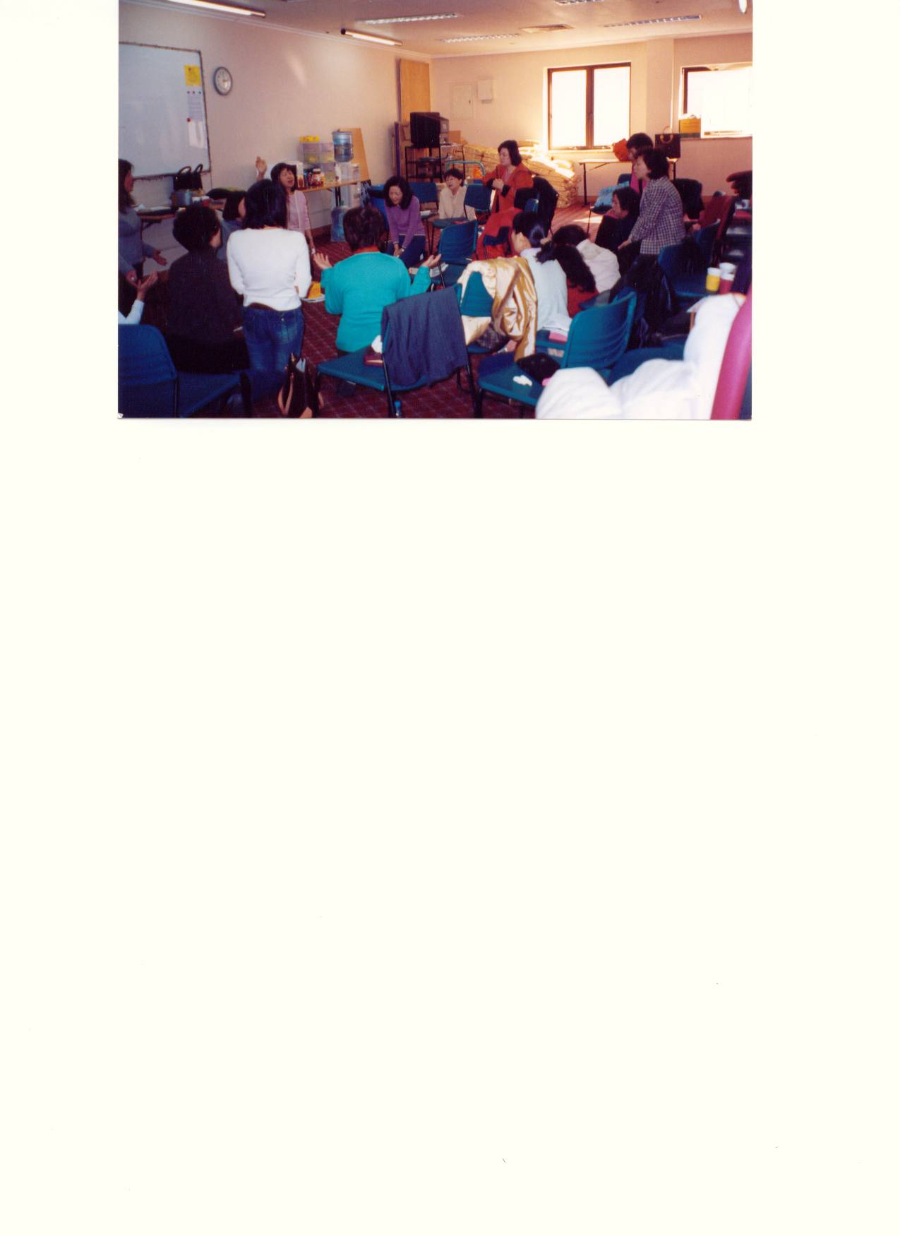
Z區婦女團契每週五早晨禱告會

Slide 11
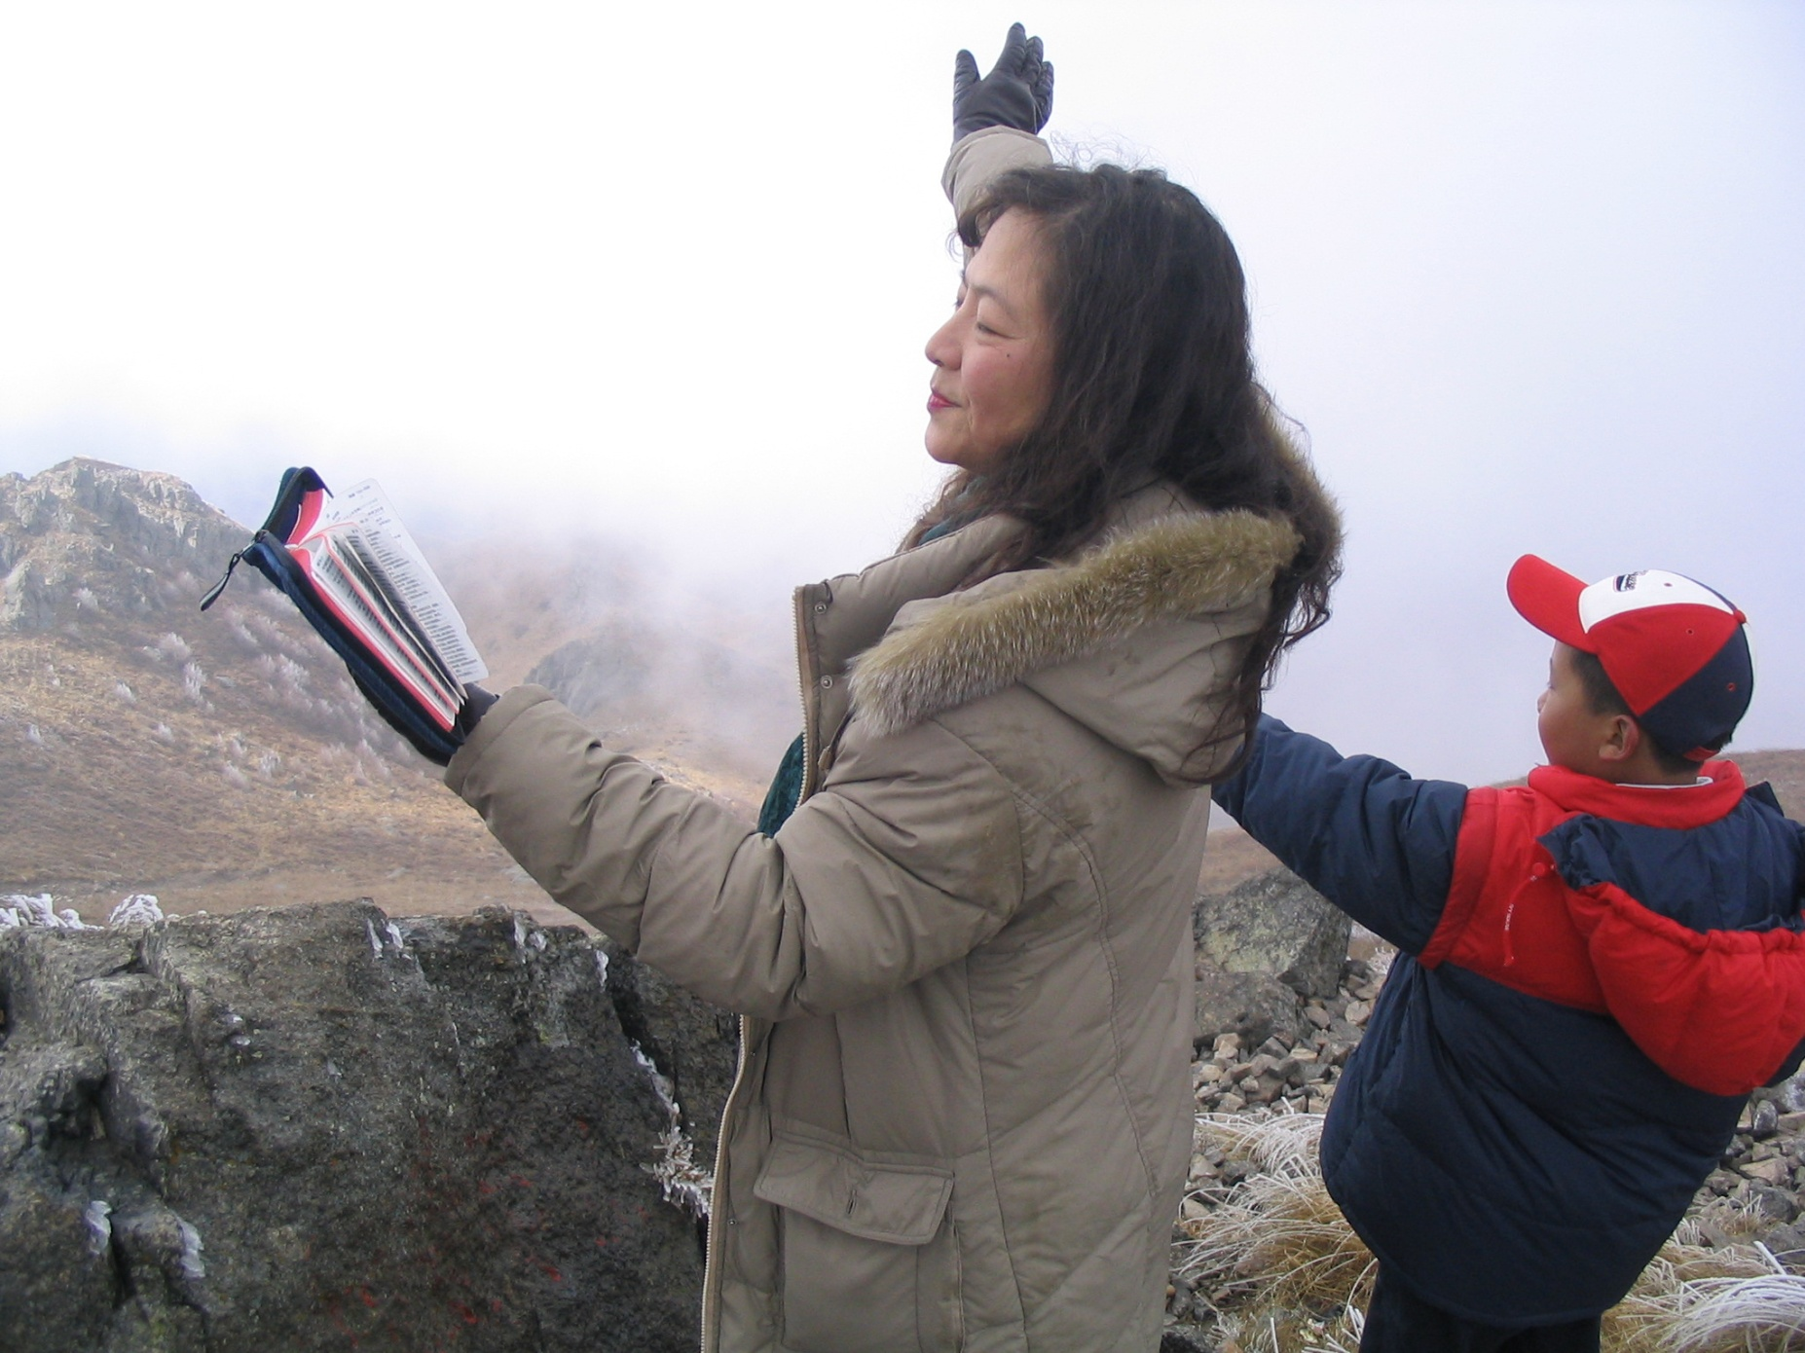
各地行走禱告：北京

Slide 12
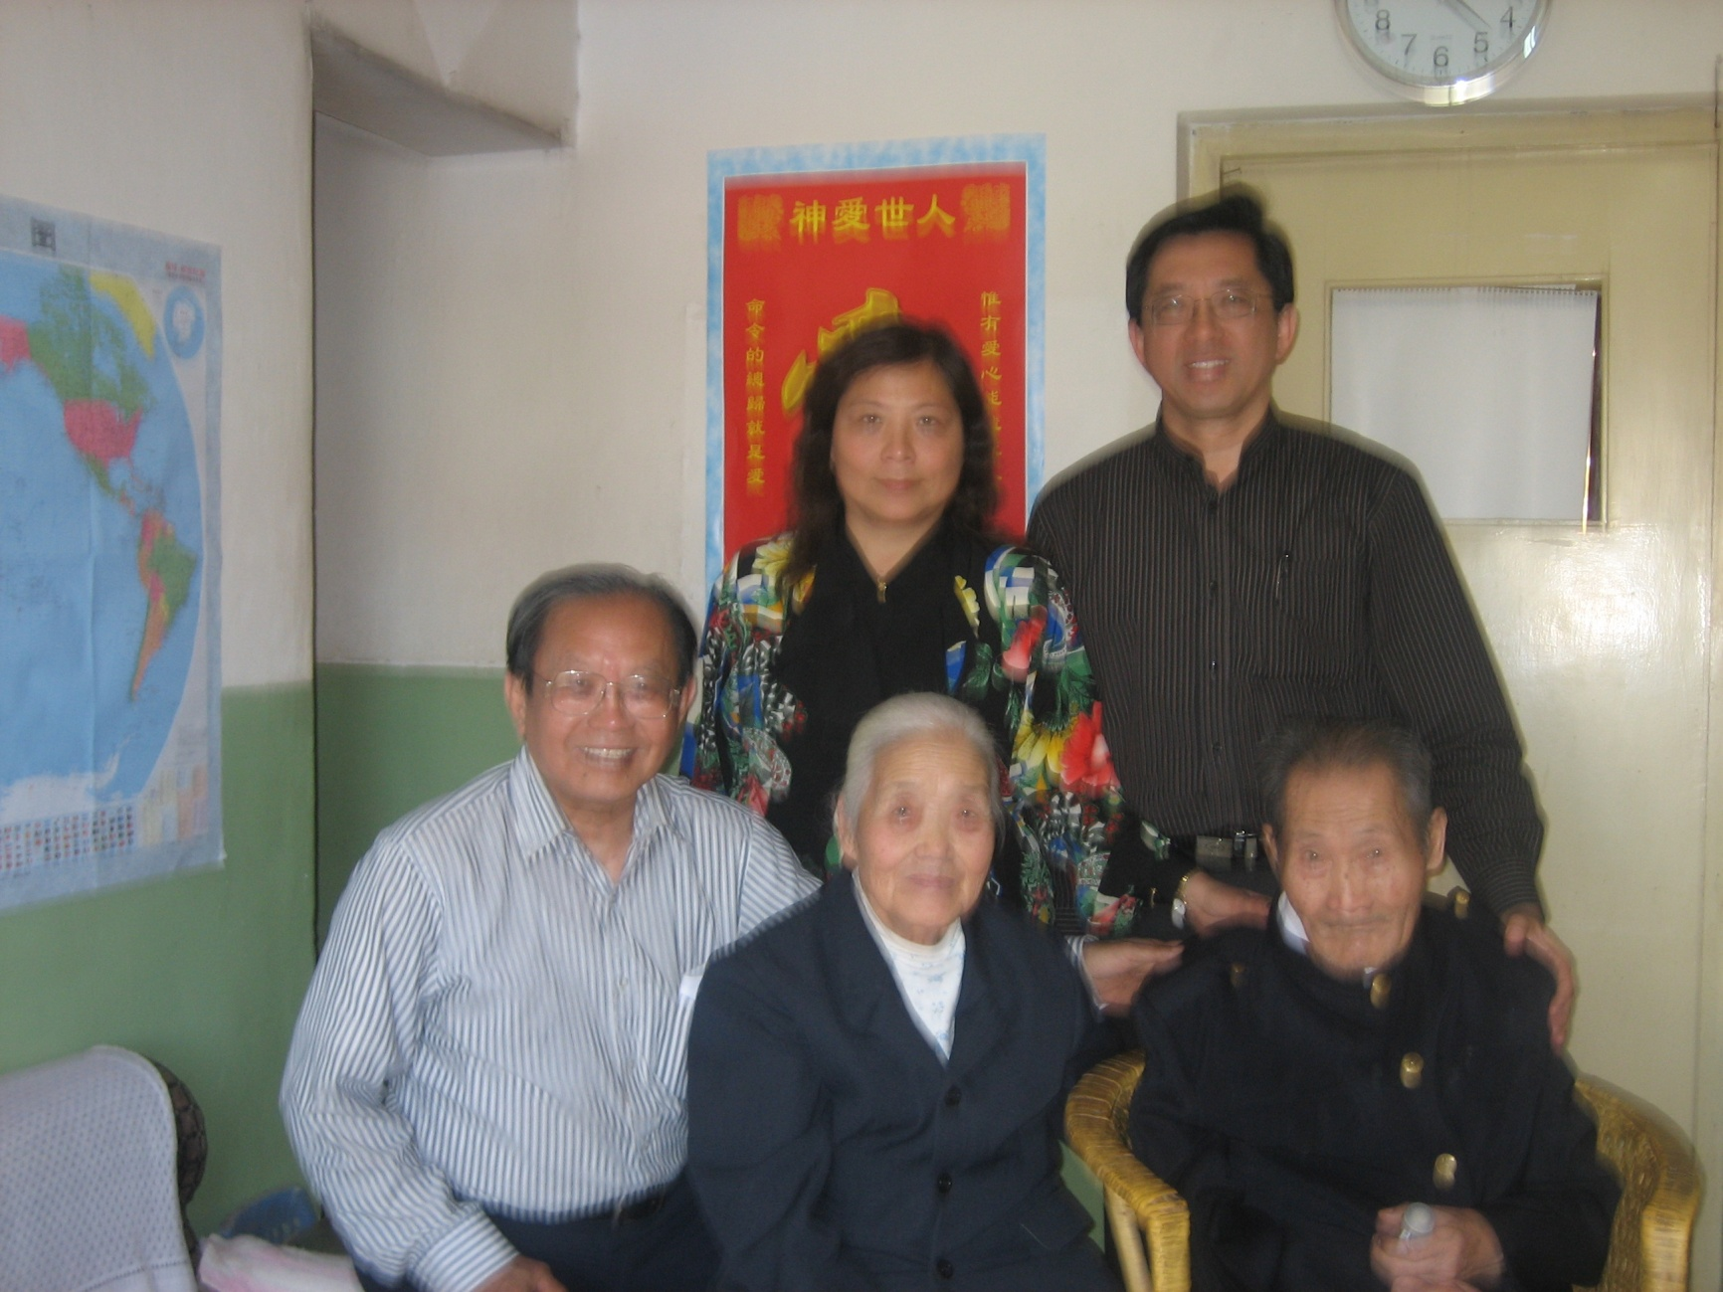
各地行走禱告：新疆

Slide 13
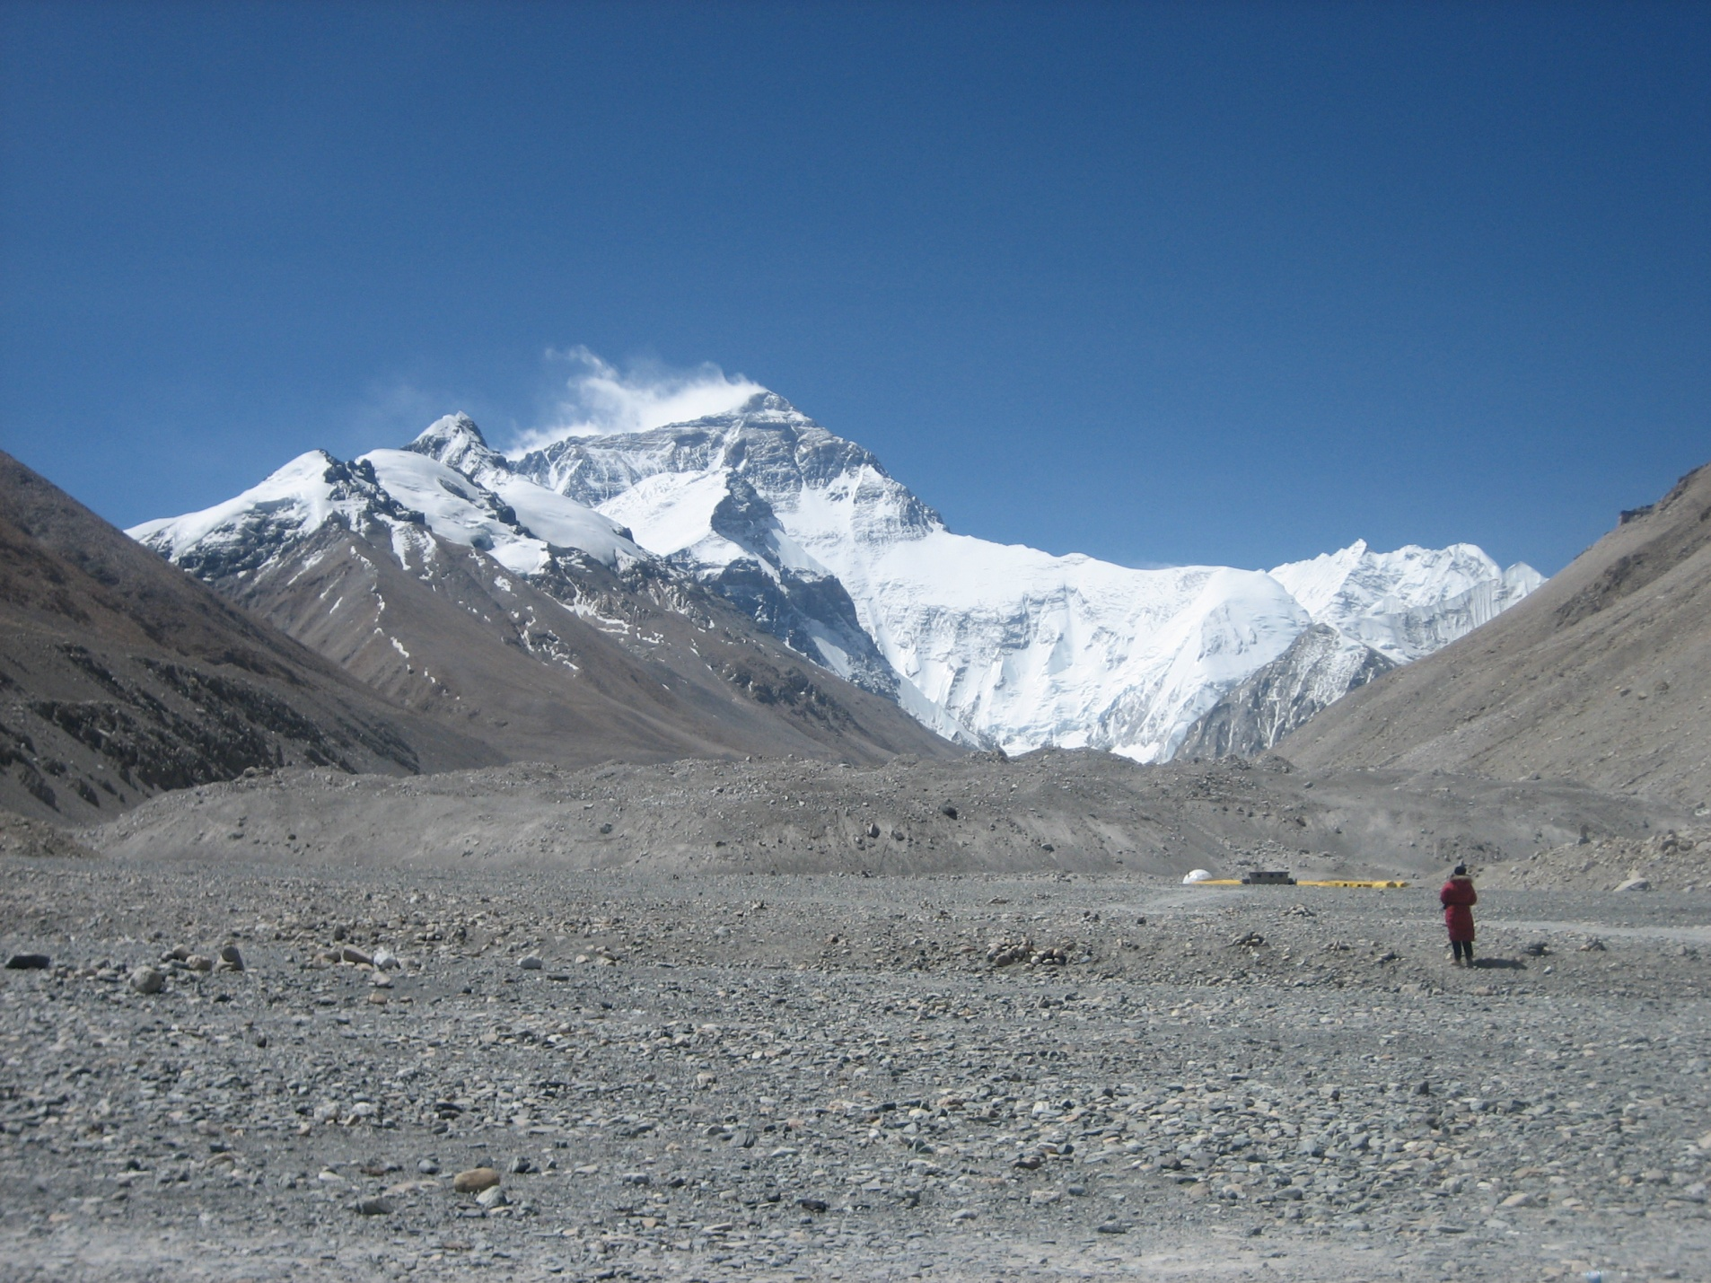
各地行走禱告：珠穆朗玛峰

Slide 14
IV. 家庭與婚姻輔導、心理輔導 及憂鬱症患者輔導等牧養工作
為白領階級家庭教會同工作婚姻輔導：用Prepare & Enrich 的測試卷，再分析其強項及弱項，並針對其弱項加以輔導。
為有外遇的家庭作婚姻輔導及代禱者。
在11/2005至11/2006期間為大約两百人進行“以基督為中心的內在醫治”，使其脫離過去傷害的捆綁。

Slide 15
三．建立城市教会（2006-2015）
禱告：禱告！禱告！还是祷告！
教導：教会同工装备课程、三元福音训练、家庭与婚姻课程、学习祷告课程、学习操练敬虔内在生活。
家庭與婚姻輔導、一般心理輔導及憂鬱症等心理疾病患者輔導，等牧養工作。
设立关怀学习小组及各个团契，选立小组长，关怀、训练及鼓励同工。
办教会周报，收集见证，出版见证集。
组织福音班，每周传福音，节日大型布道，每年三次洗礼，每次平均50人。
建立儿童主日学、大专团契、单身团契、姐妹团契等。

Slide 16
I. 禱告
经过十个月恒切的祷告，主恩之家成立。
每次聚会地点需要更换或增加，都是在迫切祷告后成就。
教会受到外力压迫，祷告后就有平安。
福音工作的开展，每周传福音都有约80%决志。
弟兄姐妹的难处，靠着祷告，常常有神迹奇事。
B教会的成立，四个家的建立及聚会地点，每次联合聚会的聚会点，都是神垂听祷告的明证。

Slide 17
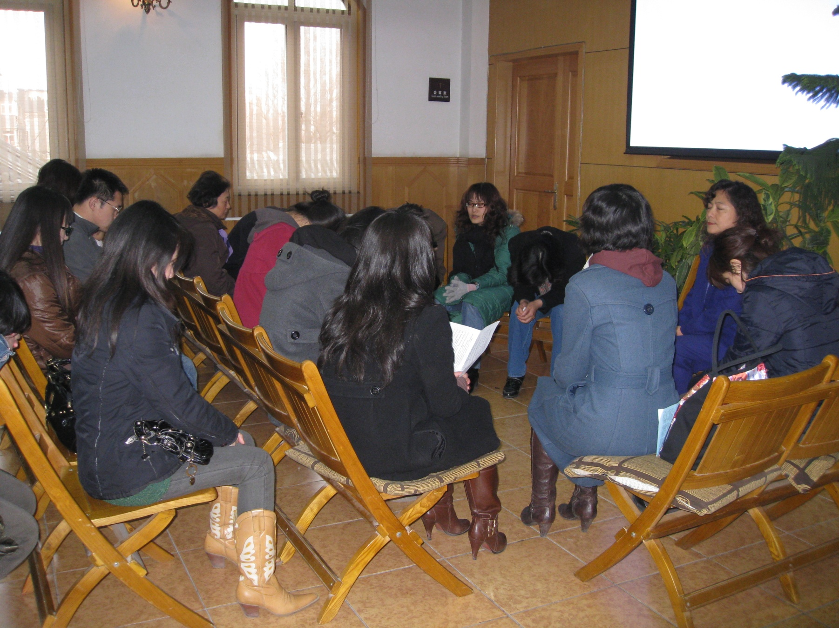
2009.3.29最后一次会前禱告會

Slide 18
2010.4.4B教会成立一周年复活节会前祷告

Slide 19
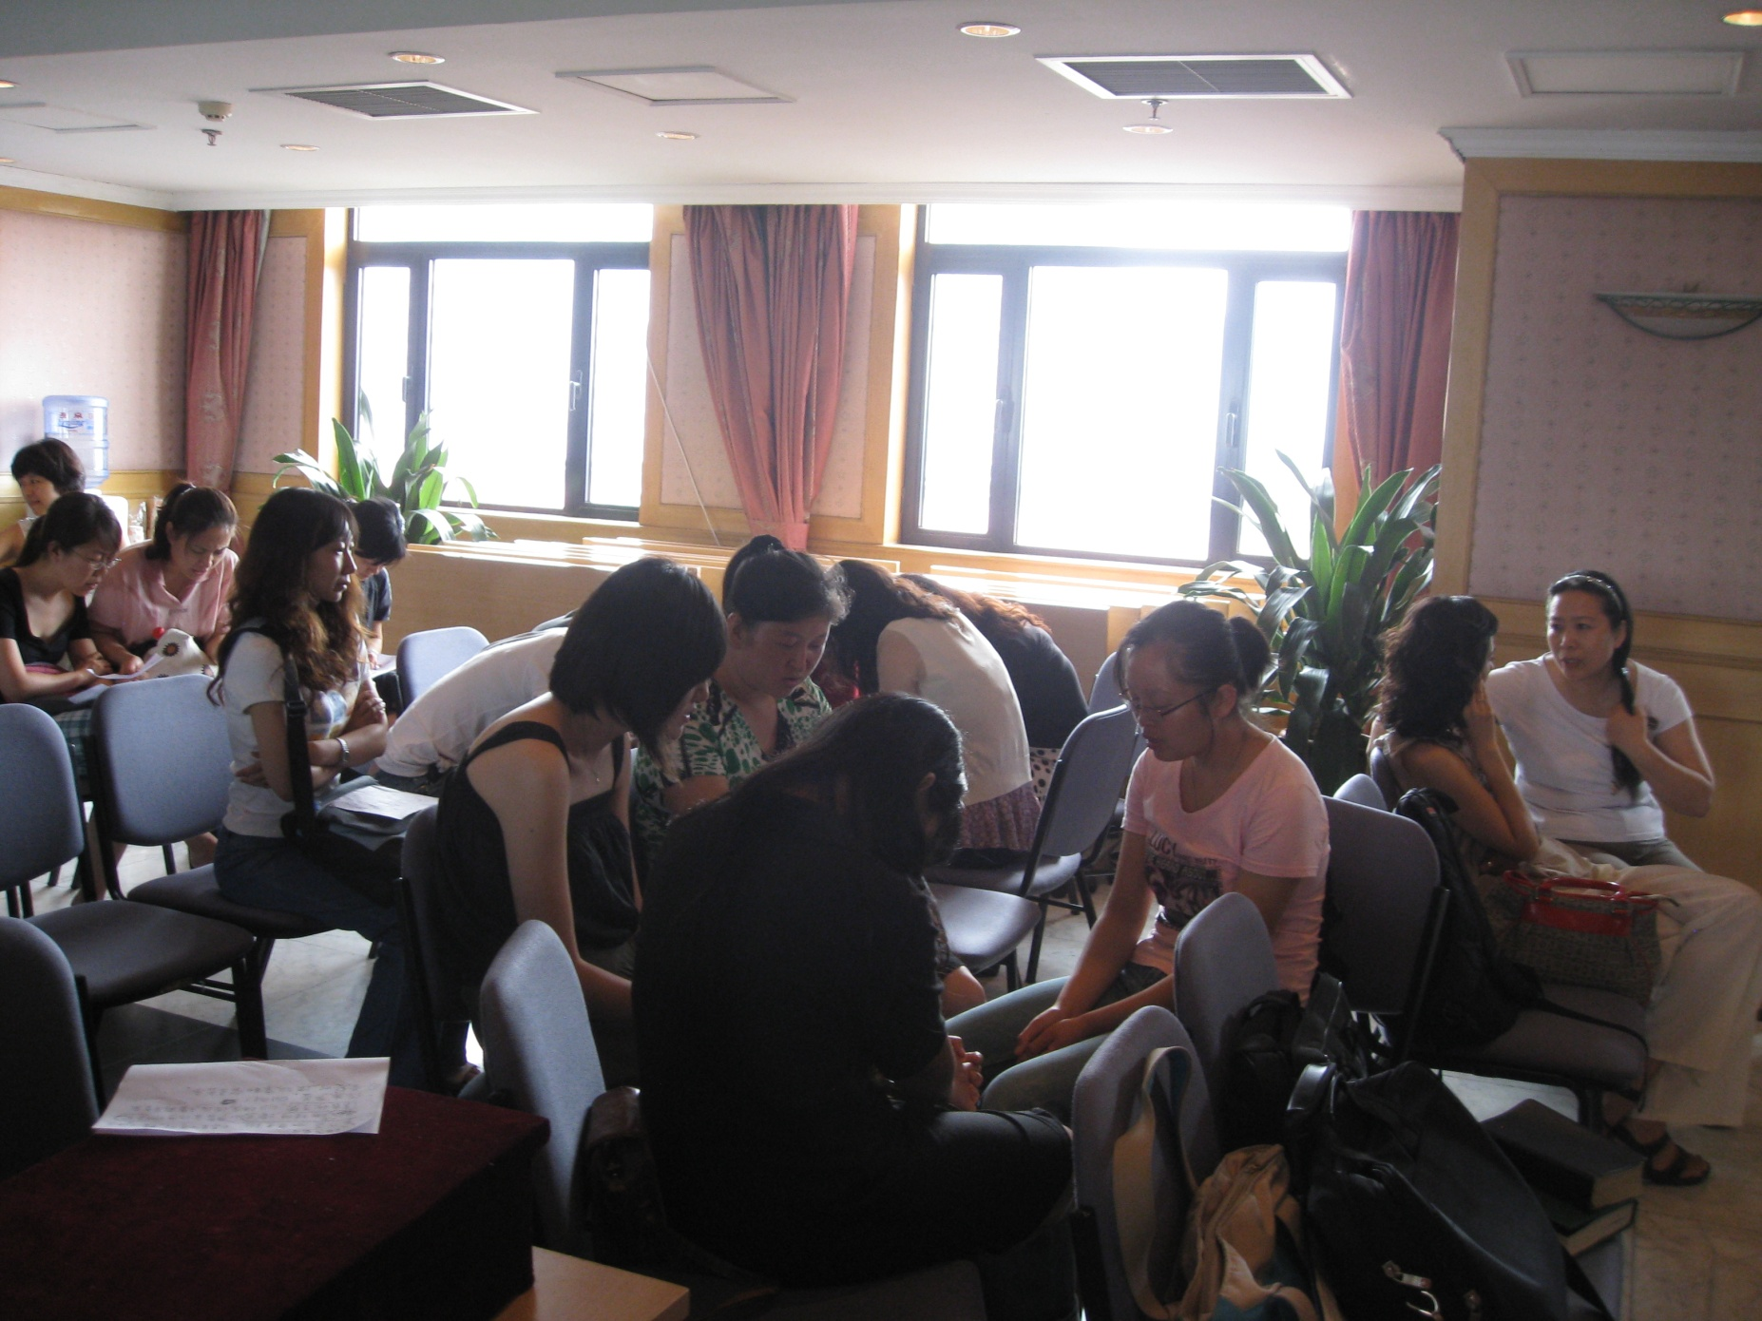
2009.7主日会后代禱會

Slide 20
2010.4.4成立一周年复活节会后祷告

Slide 21
2010.4.4成立一周年复活节会后祷告

Slide 22
2010.2 为丈夫祷告小组

Slide 23
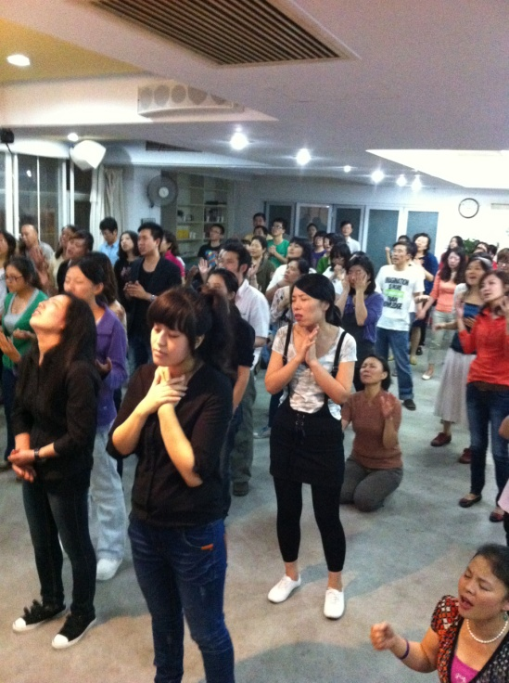
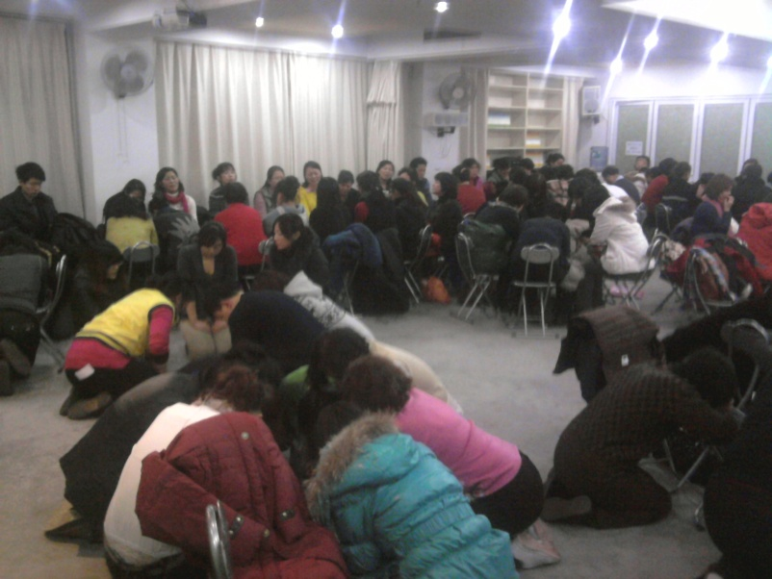
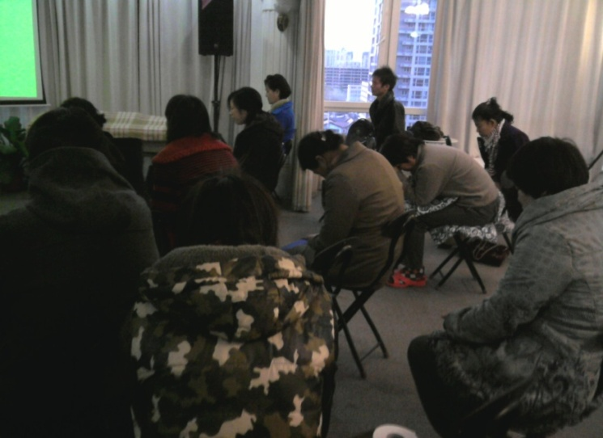
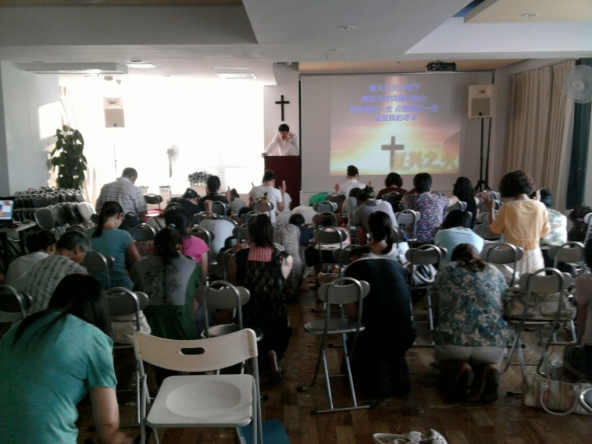
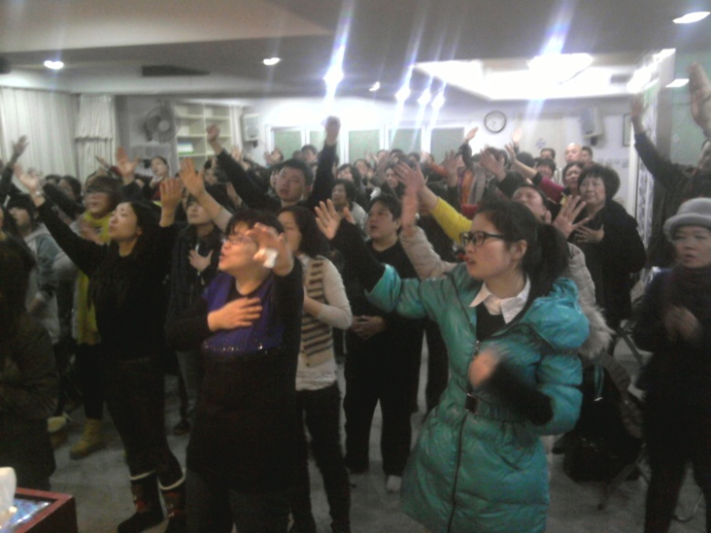
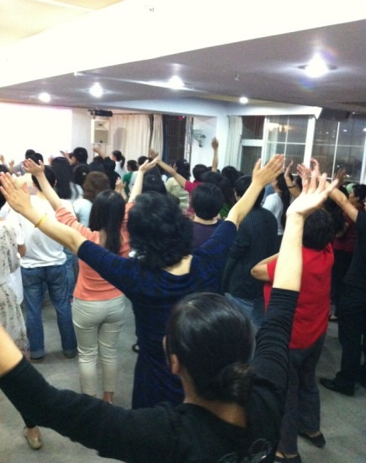
祷告

Slide 24
祷告！
祷告！
祷告！
Notes:
24

Slide 25
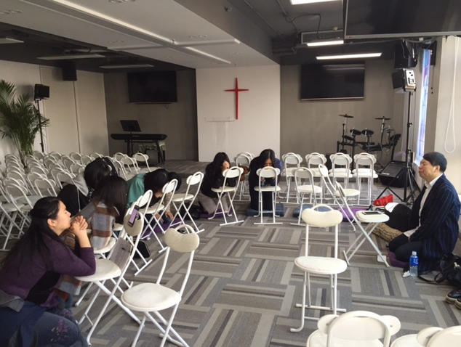
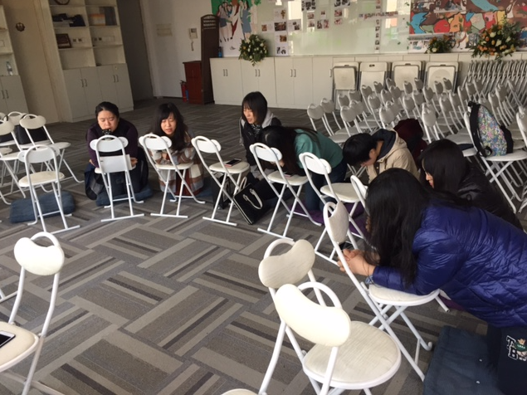
2017.10 晨祷
Notes:
提供演示文稿的简要概述。 介绍演示文稿的重点及其重要的原因。
逐一介绍主要主题。
为了使观众了解演示文稿，您可以在整个演示文稿过程中重复此概述幻灯片，突出显示下一个您将讨论的特定主题。

Slide 26
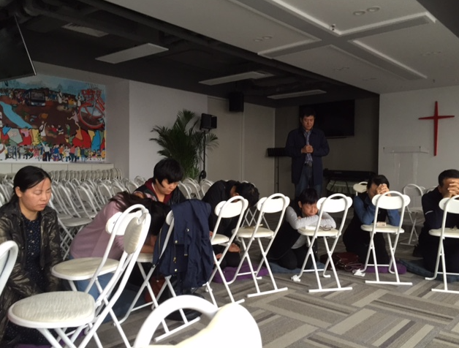
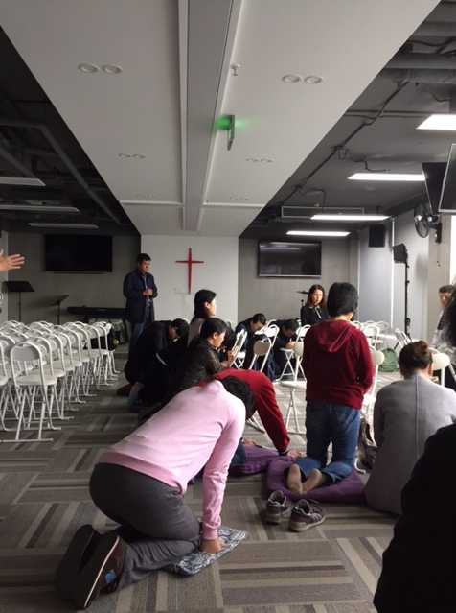
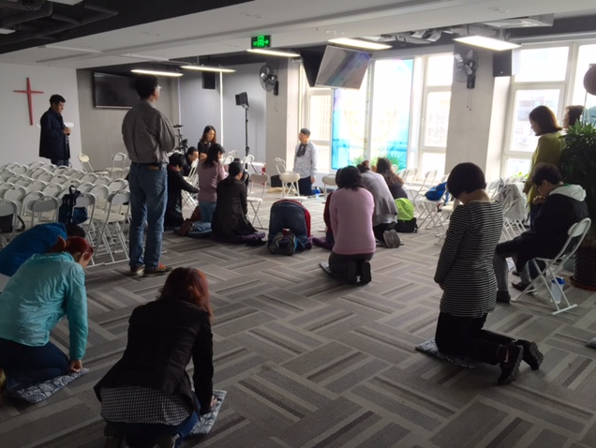
2017.10 晨祷
Notes:
提供演示文稿的简要概述。 介绍演示文稿的重点及其重要的原因。
逐一介绍主要主题。
为了使观众了解演示文稿，您可以在整个演示文稿过程中重复此概述幻灯片，突出显示下一个您将讨论的特定主题。

Slide 27
贵重的器皿
提后2:21人若自洁，脱离卑贱的事，就必作贵重的器皿，成为圣洁，合乎主用，预备行各样的善事。
和合本提后2:22你要逃避少年的私欲，同那清心祷告主的人追求公义、信德、仁爱、和平。
Notes:
提供演示文稿的简要概述。 介绍演示文稿的重点及其重要的原因。
逐一介绍主要主题。
为了使观众了解演示文稿，您可以在整个演示文稿过程中重复此概述幻灯片，突出显示下一个您将讨论的特定主题。

Slide 28
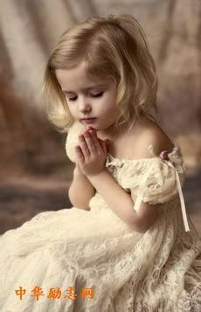
代祷是宝座前的尊荣的服事。祝福你，是神所拣选的君尊的祭司，圣洁的国度，属神的子民。当你见到主的那一天，愿你所做的一切得蒙他的喜悦和加倍赏赐！
Notes:
此培训完成后，受众能够做些什么? 简要描述受众将通过哪些方式从此演示文稿受益。

